Slide 1

サクソン効果
ALLPPT.com _ Free PowerPoint Templates 、 Diagrams and Charts

Slide 2
Topic
Vacuum vs Air
真空との比較により、suctionで生じる基本的な挙動を調べる
Density Comparison
粒子密度による差を調べる
Layer
異なる密度をもつ2種類の粒子が層状に重なっているときの挙動を調べる
Random
異なる密度をもつ2種類の粒子が均一に混ざっているときの挙動を調べる

Slide 3
Parameters

Slide 4
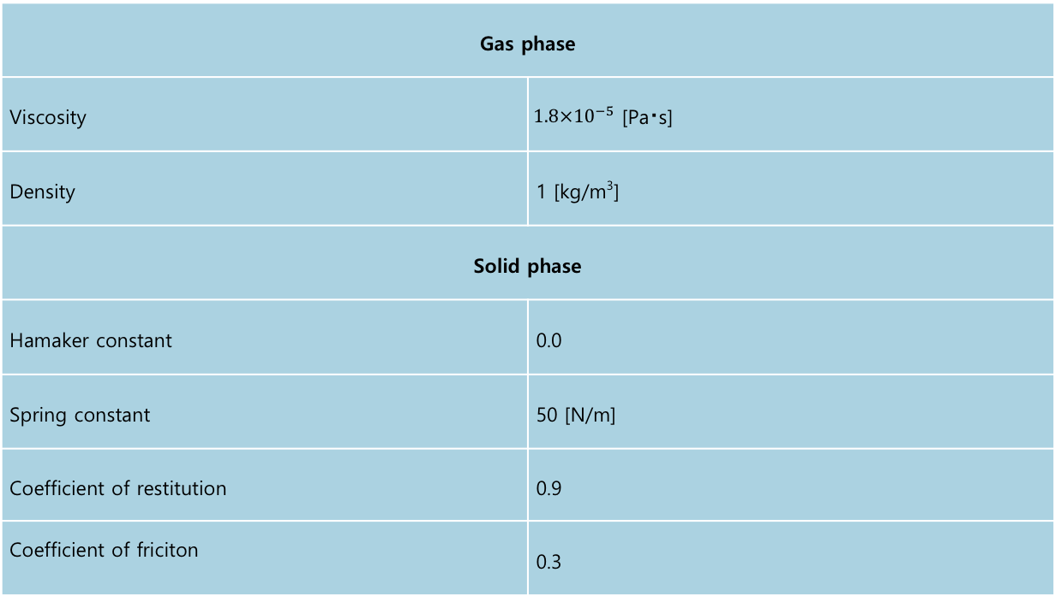
Physical properties
Gas phase
Viscosity | $1.8×{10}^{−5}$ [Pa・s]
Density | 1 [kg/m³]
Solid phase
Hamaker constant | 0.0
Spring constant | 50 [N/m]
Coefficient of restitution | 0.9
Coefficient of friciton | 0.3

Slide 5
Calculation conditions
Original particle size | 250 [μm]
Calculated particle size | 250 [μm]
Coarse grain ratio | 1
Number of particles | 500000
System | Mono-dispersed
Grid size | 0.5 [mm]
Calculation time | 0.24 [s]
Suction velocity | 300 [mm/s]
Courant Number | 0.2
Iteration limit | 1
Inverse of sound velocity | 0.1 [mm/s]

Slide 6
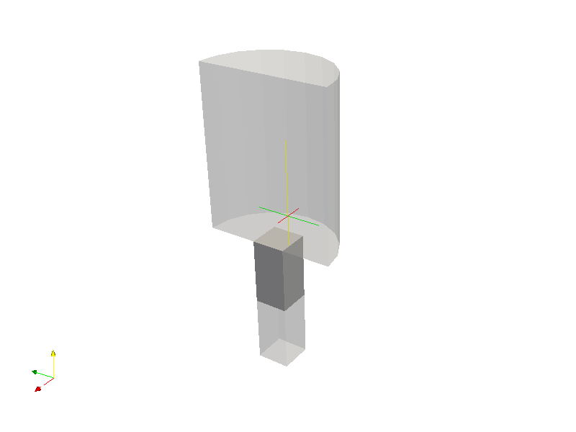
Object size
20
40
50
20
40
10
10
[mm]

Slide 7
Vacuum vs Air

Slide 8
Vacuum vs Air
 | Case-Vacuum | Case-Air
Analytic Model | DEM | DEM-CFD

Slide 9
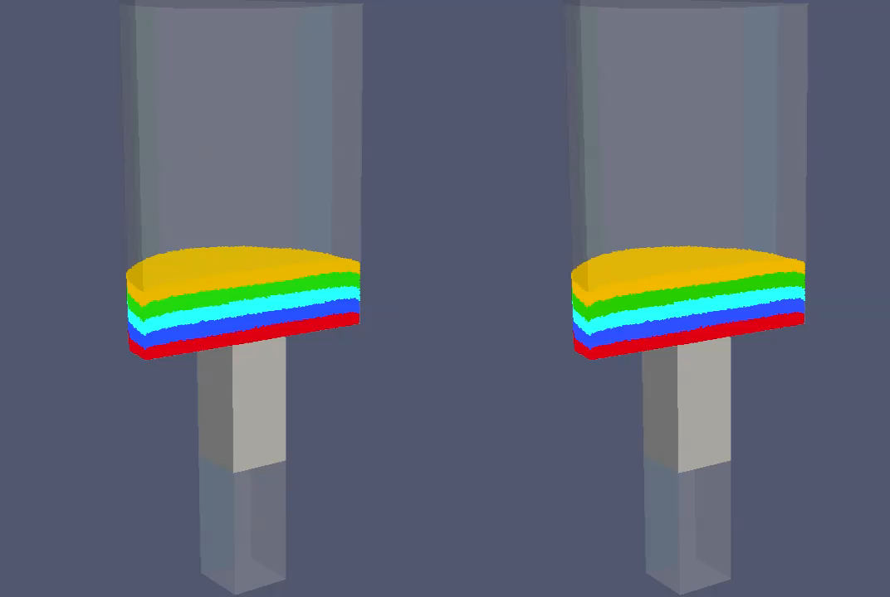
Vacuum vs Air
Movie
Case-Vacuum
Case-Air
-> Case-Vacuumの方が早く充填されている。
-> 初期段階ではCase-Airの方が粒子が流れ込んでいる？

Slide 10
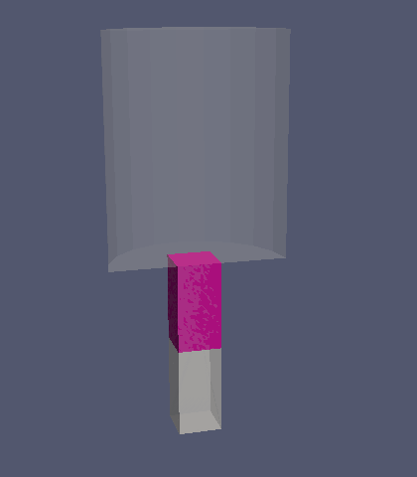
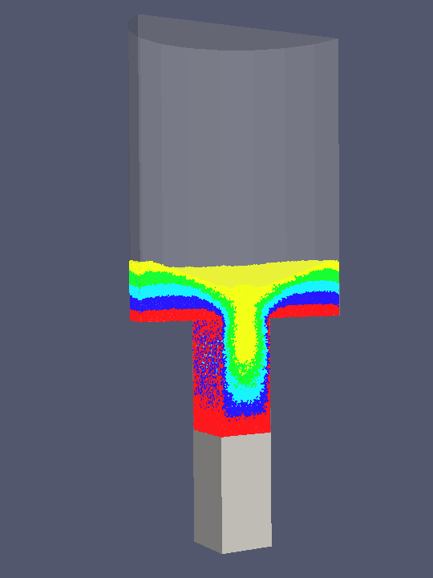
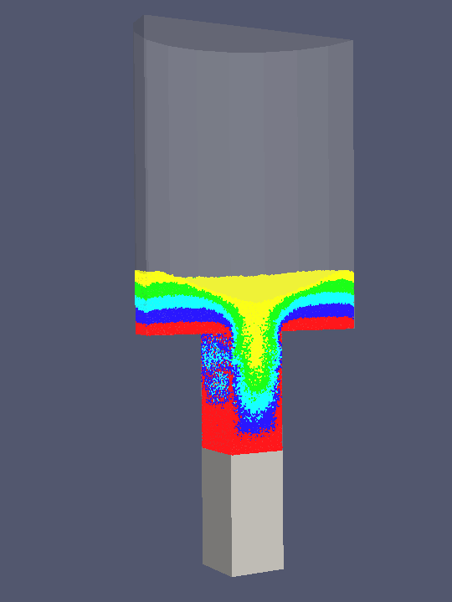
Vacuum vs Air
Number of particｌes
in the Die
Case-Vacuum | Case-Air
層 | 5 |  | 31676 | 32622
 | 4 |  | 31197 | 32700
 | 3 |  | 31858 | 30383
 | 2 |  | 27387 | 25806
 | 1 |  | 24073 | 23497
sum | 146191 | 145008
-> Case-Vacuumの方が多くの粒子を充填できている。

Slide 11
Vacuum vs Air
Layer
-> Case-Vacuumの方がバランスが良く充填できている。

Slide 12
Vacuum vs Air
Velocity – Die内部の粒子数
-> 初期段階ではCase-Airの方が粒子が流れ込んでいる

Slide 13
Vacuum vs Air
Velocity – Die内部の粒子数
粒子数が逆転する要因は？
・Pestleの落下終了前後での変化?
・気泡による影響？

Slide 14
Vacuum vs Air
Velocity – Die内部の粒子数
-> pestleの落下終了の影響はあまりない
-> 気泡による粒子流入のブロックが起きているのではないか

Slide 15
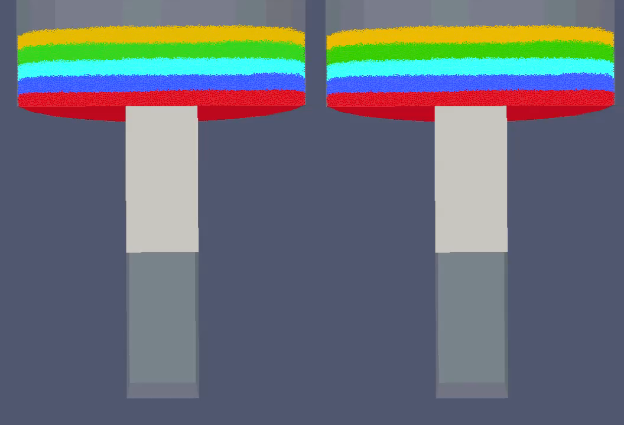
Vacuum vs Air
Movie
Case-Vacuum
Case-Air
-> 気泡により、Die内部での粒子の広がりが抑えられている

Slide 16
Vacuum vs Air
結果・考察
・ 最終的にはCase-Vacuumが早く充填されている。初期段階にはCase-Airの方が粒子数大。
-> Case-AirではDie内に気泡がたまり、粒子の流入がブロックされる
・ Case-Vacuumの方が多くの粒子を充填できている
-> Case-Airでは、ブロックが原因で途中から流れ込みが進まないから
・ Case-Vacuumの方がバランスよく充填できている
-> 下層粒子がブロックされることなく流れ込み続けるから

Slide 17
Vacuum vs Air
まとめ
Case-Airではpestle落下開始により、粒子の引き込みが生じる。
Case-Airでは気泡の発生を伴う。
気泡は粒子の流入をブロックしてしまう。

Slide 18
Layer

Slide 19
Layer
Particle Density [kg/m³] | Case-1 | Caes-2 | Case-3
Upper | 1500 | 1500 | 1500
Lower | 1500 | 3000 | 4500

Slide 20
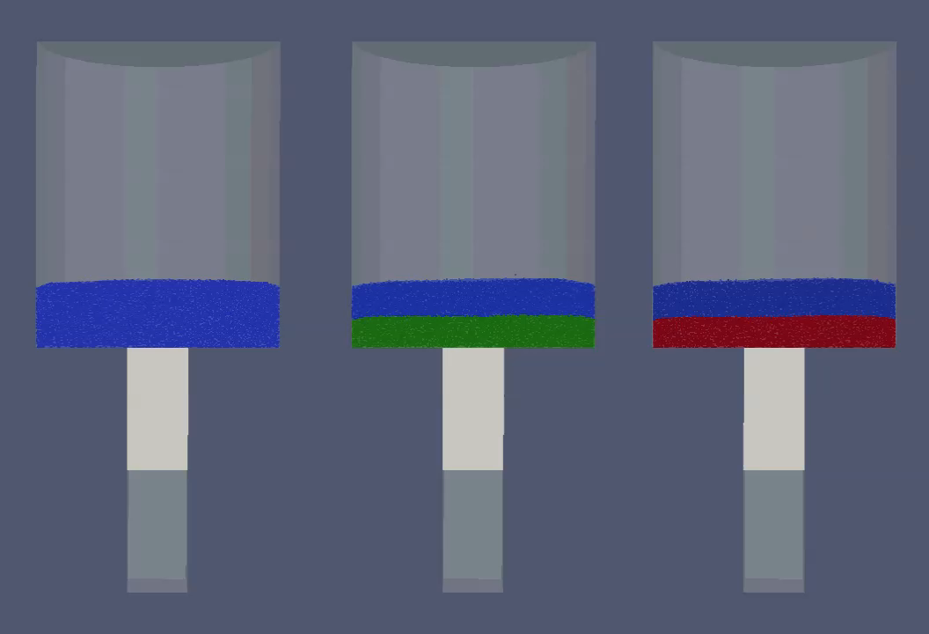
Layer
Movie
Density [kg/m³] | Color
1500
3000
4500
Case-1
1500/1500
Case-2
1500/3000
Case-3
1500/4500
-> スプラッシュが生じる

Slide 21
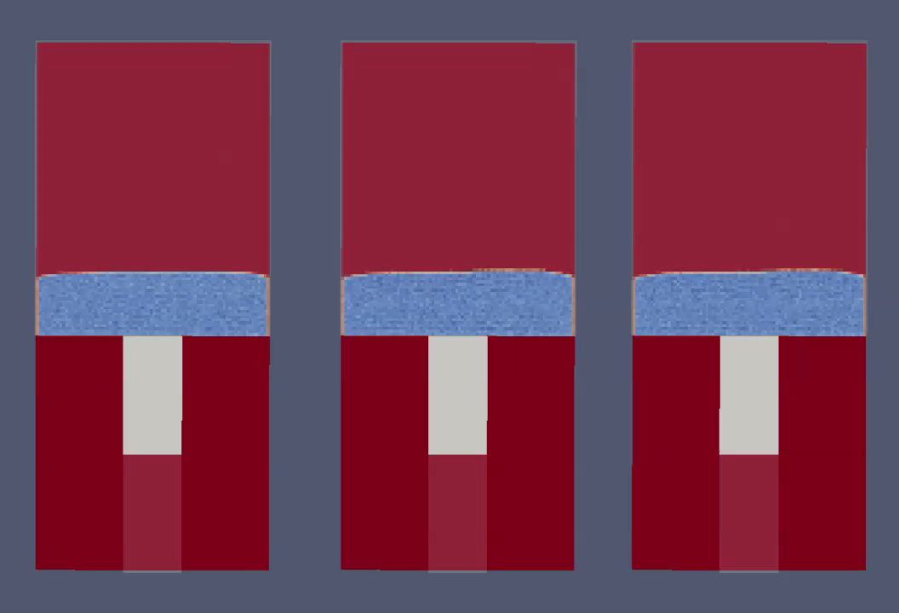
Layer
Void fraction
Case-1
1500/1500
Case-2
1500/3000
Case-3
1500/4500
-> 下層粒子密度が小さいと、初期にpestleに吸い付いている

Slide 22
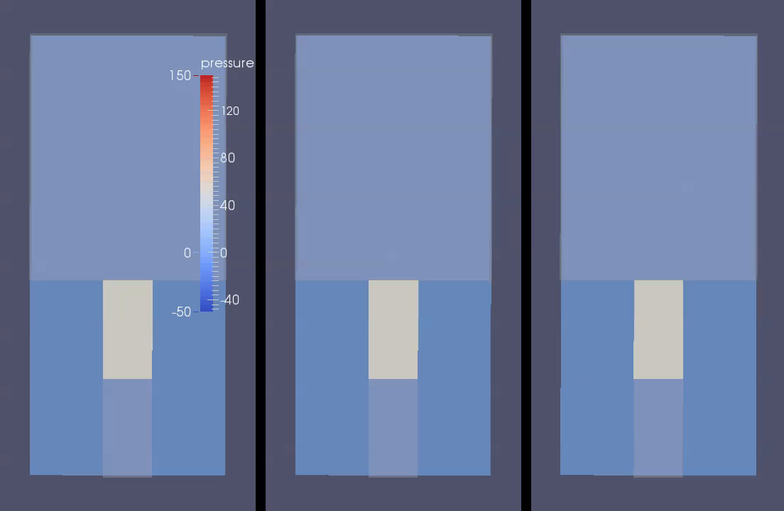
Layer
Pressure
Case-1
1500/1500
Case-2
1500/3000
Case-3
1500/4500
-> 圧力変化が似ている

Slide 23
Layer
Die内部の粒子数
-> 推移の仕方が重なっている

Slide 24
Layer
結果・考察
・全てのCaseでスプラッシュが発生
-> 下層粒子密度はスプラッシュ有無にあまり寄与していない
・Die内部の粒子数推移の仕方が重なっている
-> 下層粒子はdie-fillingの効率にあまり関係していない

Slide 25
Layer
Particle Density [kg/m³] | Case-1 | Caes-2 | Case-3
Upper | 1500 | 3000 | 4500
Lower | 1500 | 1500 | 1500

Slide 26
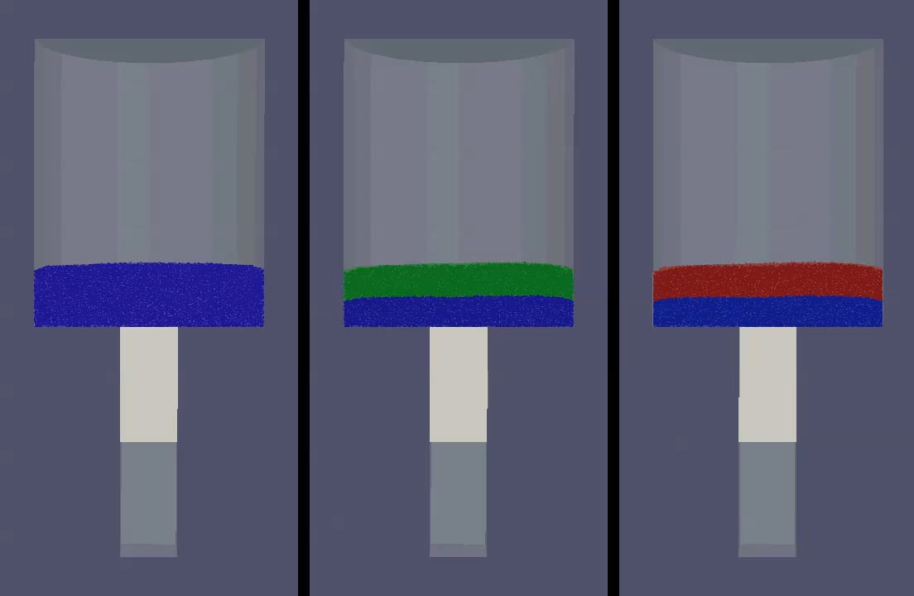
Layer
Movie
Density [kg/m³] | Color
1500
3000
4500
Case-1
1500/1500
Case-2
3000/1500
Case-3
4500/1500
-> Case-1のみスプラッシュが生じる

Slide 27
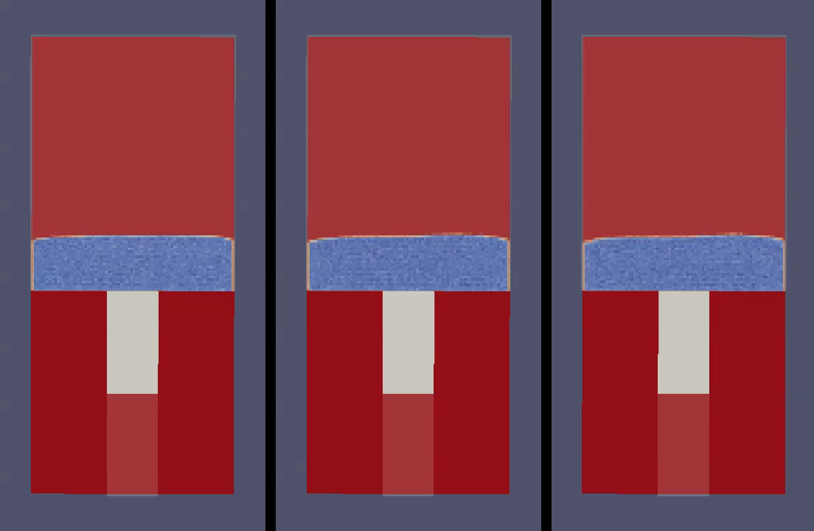
Layer
Void fraction
Case-1
1500/1500
Case-2
3000/1500
Case-3
4500/1500
-> 上層粒子密度が高いほど、気泡の抜けが早い

Slide 28
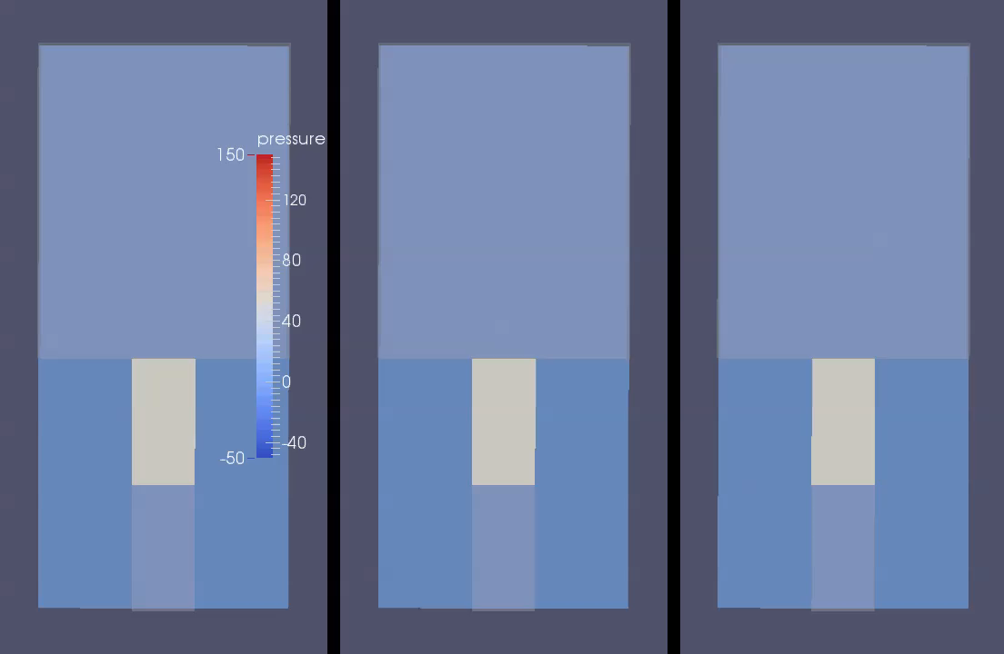
Layer
Pressure
Case-1
1500/1500
Case-2
3000/1500
Case-3
4500/1500
-> 上層粒子密度が高いほど、圧力が高まっている

Slide 29
Layer
Die内部の粒子数
-> 0.03[s]付近から差が出はじめる

Slide 30
Layer
結果・考察
・ Case1(上層粒子密度が1500[kg/m³])のみスプラッシュが発生
-> 下層粒子密度はスプラッシュの有無にあまり寄与しない
・Die内部の粒子数推移の仕方に差がある。上層粒子密度が高いほど素早くdieが埋まる
-> 上層粒子密度はdie-fillingのスピード向上に大きな影響をもつ

